Slide 1


PRESENTACION PROYECTO
MASTER DESARROLLO CON IA
LUC-ÍA
RPA con Inteligencia artificial para el Laboratorio Clínico santa lucia
RPA+IA
Salud Total EPS

Slide 2
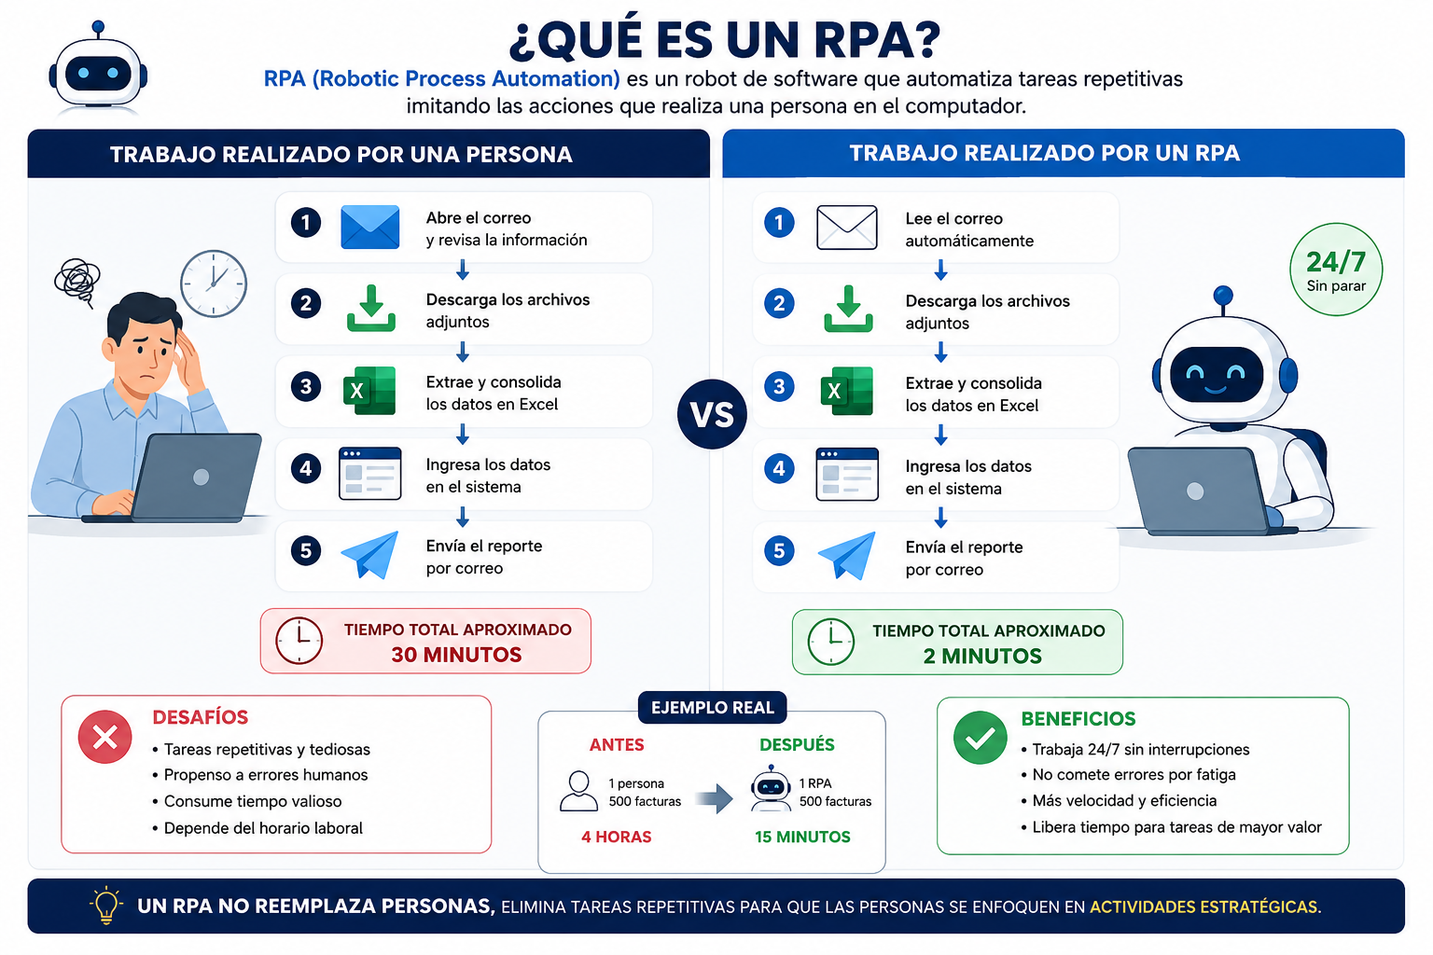

Slide 3

PROCESO ALTO IMPACTO (Problema)
Situación actual
Hoy en día IPS SANTA LUCIA gestiona:
Volumen: 300 PACIENTES diarios que llegan a la Ips
Proceso manual: el personal administrativo realiza transcripción y consulta web individual de autorizaciones medicas
Riesgo: Errores de transcripción por cansancio y fatiga en la autorización medica por el alto volumen.
1
2
3
4
Transcripción
manual
Consulta web
individual
Errores de
digitación
Alto costo
en tiempo
Los datos del formulario físico se copiaban a mano en una hoja de Excel
Cada autorización se verificaba una a una en la plataforma de Salud Total EPS
La transcripción manual generaba errores frecuentes en números de 15+ dígitos
El proceso completo consumía horas de trabajo administrativo cada día

Slide 4
PROCESO ALTO IMPACTO (Solución)
Rpa + IA
LUCÍA automatiza completamente el flujo — desde el PDF hasta la verificación en la EPS
👁️
📊
🔍
LEER
CONSOLIDAR
VERIFICAR
GPT-4o Vision (Componente IA) lee formularios manuscritos y escaneados
con zoom 3x (PyMuPDF)
Excel inteligente con validación de duplicidad automática por AUT
Playwright consulta web
Salud Total EPS y
escribe resultados en Excel

Slide 5
ARQUITECTURA DEL PIPELINE
p01
p02
p03
p04
p05
Listar PDFs
OCR con IA
Excel
Mover Archivos
RPA Web
Escanea pacientes/
y detecta archivos
PDF nuevos
GPT-4o Vision
extrae 4 campos
del formulario
Consolida datos
y controla
duplicados AUT
Organiza PDFs en
procesados/ o
no_procesados/
Playwright verifica
en SaludTotal y
Completa los estados
→
→
→
→
★ Si no hay Pdf nuevos, LUCÍA salta p01-p04 y va directo a p05 — siempre verifica las filas con ESTADO_ROBOT vacío

Slide 6
P02- OCR +IA
📄
🖼️
🧠
✅
PDF
→
PNG 216 dpi
→
GPT-4o Vision
→
JSON validado
manuscrito
o escaneado
zoom 3x
con PyMuPDF
detail: high
temperature: 0
4 campos
con regex
Campos extraídos y validados:
ID Paciente
Autorización
Cod_Fact
Nombre Paciente
Solo dígitos
Regex: ^\d{5}-\d{10}$
Solo dígitos
No vacío

Slide 7
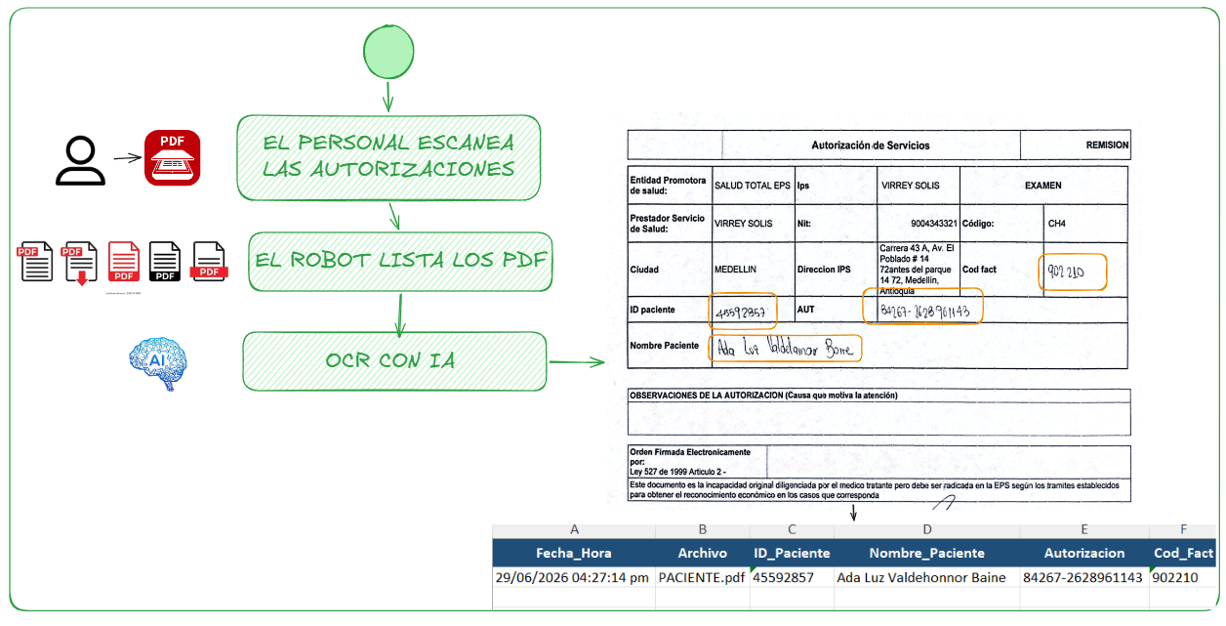
EJEMPLO

Slide 8
p03-Excel inteligente
A
B
C
D
E
F
G
H
I
J
K
L
Fecha
Hora
Archivo
ID
Paciente
Nombre
Pac.
Autori-
zación
Cod
Fact
ESTADO
ROBOT
Paquete
Cantidad
Sede
Convenio
Fecha
Venc.
A-F: llenadas por p02/p03 (OCR con GPT-4o)
G: ESTADO_ROBOT — vacío = pendiente de verificar
H-L: llenadas por p05 en tiempo real (Playwright)

Slide 9
p05-RPA WEB – salud total Eps
¿Por qué Playwright y no Selenium?
Flujo de verificación por fila:
✅ Sin ChromeDriver — nunca desactualizado
✅ Chromium integrado y autoinstalado
✅ Evaluación JS nativa del kendo-grid Angular
✅ Manejo robusto de popups y timeouts
1. Ingresar cédula → CONSULTAR
2. Validar nombre (primeros 5 caracteres)
3. Filtrar por AUT → navegar páginas (hasta 20)
4. Buscar cod_fact → extraer 5 campos adicionales
🔄
📝
🔁
📅
Reutiliza sesión
Tiempo real
Reintentos
Truco de fechas
No reabre el browser
entre filas del mismo
paciente
Escribe y guarda Excel
después de cada fila
sin esperar el lote
Hasta 3 intentos con
reinicio completo
de sesión web
Sin resultados: retrocede
6 meses para buscar
autorizaciones antiguas

Slide 10
Estados del Rpa+IA
✅
Registro encontrado
AUT y código verificados correctamente en la plataforma de Salud Total EPS
❌
Examen NO se encuentra en Salud Total
El cod_fact no coincide con ningún servicio dentro de la autorización encontrada
🚫
Paciente NO existe en el sistema
La cédula del paciente no fue encontrada en la plataforma EPS
⚠️
Nombre del paciente NO coincide
Los primeros 5 caracteres del nombre difieren entre la web y el Excel
🔴
ERROR - MAX REINTENTOS
Fallo técnico no recuperable tras todos los reintentos configurados

Slide 11
Stack Tecnológico
🐍
🧠
🎭
📄
Python 3.11+
GPT-4o o mini, Vision
Playwright
PyMuPDF
Lenguaje base del pipeline
OCR de formularios manuscritos
RPA web sin ChromeDriver
PDF → imagen sin Poppler
📊
⚙️
🔐
🚀
openpyxl
PyYAML
python-dotenv
uv
Excel en tiempo real
Configuración centralizada
Credenciales seguras vía .env
Entornos virtuales modernos

Slide 12


Rpa clásico vs RPA+ IA
NO LECTURA
Manuscritos sin leer.
MODEL VISION
Lectura de formularios manuscritos escaneados
MAYOR
INTERVENCION HUMANA
FUNCION 24/7
Asegura la continuidad del
proceso
Transcripción del doc.
DATOS DIGITALES ESTRUCTURADOS
DATOS MIXTOS
Documentos escaneados y
Pdfs mixtos
Solo un insumo de entrada

Slide 13
Resultados en el proceso (log)
Pipeline OCR (p01 – p04)
Verificación Web (p05)
Acción
Detalle
Rango (s)
Prom (s)
Acción
Tipo
Rango (s)
Prom (s)
p01 Listar PDFs
os.listdir()
0.3–0.8
0.6
Login Salud Total
Solo 1ª vez
8–15
11.5
p02 PDF → PNG
PyMuPDF zoom 3×
0.5–1.5
1.0
Seleccionar sede
Solo 1ª vez
3–6
4.5
p02 GPT-4o Vision
API OpenAI
3.0–7.0
5.0
Cédula → CONSULTAR
Por AUT
1–2
1.5
p02 Validar JSON+AUT
regex + parse
0.1–0.3
0.2
Timeouts popups (×3)
Fijo
7.0
7.0
p03 Dedup + Excel
openpyxl save()
0.4–1.0
0.7
Validar nombre
Por AUT
0.3–0.8
0.6
p04 Mover PDF
shutil.move()
0.1–0.4
0.3
Click DIRECCIONAMIENTO
Por AUT
2–4
3.0
Subtotal p01–p04
7.8 s
Timeout 'sin coinc.'
Fijo
3.0
3.0
Esperas filtro (×2)
Fijo
6.0
6.0
Fill AUT + kendo
Por AUT
0.4–0.8
0.6
JS eval + escribir
Por AUT
1.2–3.3
2.3
Subtotal p05 (sin login)
24.8 s

Slide 14
Resultados en el proceso (log)
Escenario | Tiempo total
Primera autorización (incluye login + sede) | ~46–52 segundos
Autorizaciones 2 en adelante (sesión activa) | ~28–35 segundos
Promedio real por autorización | ~35 segundos
Pacientes | OCR | Web | Total aproximado
10 | ~1 min | ~5 min | ~6 min
30 | ~3 min | ~15 min | ~18 min
50 | ~5 min | ~25 min | ~30 min
Cuello de botella:
16 sg de esperas fijas en p05 (timeouts de popups + pausas hardcoded del portal SaludTotal)
La IA (GPT-4o Vision) solo consume ~5 s · El resto es latencia del portal web de la EPS

Slide 15
Resultados en el proceso
Descripción | Manual | Automático | Mejora Estimada
Capacidad de autorizaciones al mes | ~6.600 AUT (300/día × 22 días) 4 personas | ~18.000 AUT (822/día × 22 días) 1 robot | +173%
TMO por autorización (minutos) | 6 | 35 seg | 10x más rapido
Disponibilidad 24/7 | No (Horario laboral) | Si (Siempre disponible) | 100%
Trazabilidad completa | Parcial (Notas manuales) | 100% (log+exel auditado) | 100%
Proceso asistido | 4 personas tiempo completo | 0 personas (solo supervisión) | 4 FTE liberados para otras tareas

Slide 16
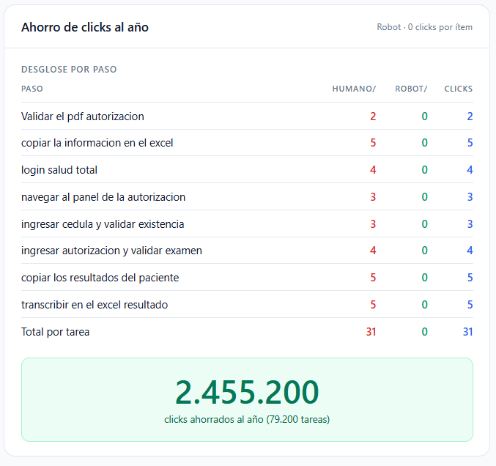
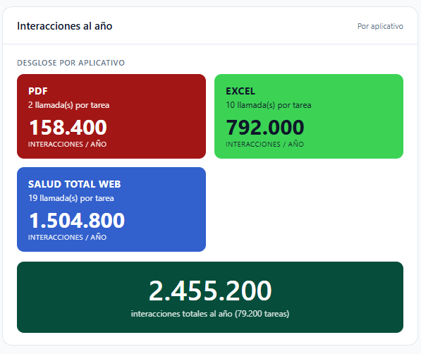
PROCESOS E INTERACCIONES

Slide 17
ESTRUCTURA DEL PROYECTO
RPA_IA_SANTA_LUCIA/
Documentación incluida:
RPA_IA_SANTA_LUCIA/
├── main.py
├── config.yaml
├── .env
├── requirements.txt
├── README.md
├── DOCUMENTACION.md
├── processes/
│ ├── p01_listar_pdfs.py
│ ├── p02_ocr_ia.py
│ ├── p03_excel.py
│ ├── p04_mover_archivos.py
│ └── p05_navegacion_web.py
└── utils/
└── logger.py
📖 README.md
Instalación, stack, tabla 12 cols, despliegue
📚 DOCUMENTACION.md
11 secciones: arquitectura, módulos, seguridad
💬 Docstrings Google
Args / Returns / Raises en todos los módulos
📦 GitHub público
briandplata/RPA_IA_SANTA_LUCIA + Releases

Slide 18

01
02
RCTF
Visión IA
El idioma que
lo desbloquea todo
La clave que hizo
que el cliente dijera sí
03
04
Playwright
Copiloto
Descubierto vía IA —
semanas convertidas en horas
Yo piloto.
La IA navega.
RESULTADOS DEL MASTER IA
Resultado:
Pude construir un robot que sin los conocimientos del master nos hubiese tomado 2 semanas y lo logre en 3 días
más rápido
RPA + IA

